Slide 1

人工智能

Slide 2

第六章 专家系统
专家系统概述
基于规则的专家系统
基于框架的专家系统
基于模型的专家系统
新型专家系统
专家系统设计
专家系统开发工具

Slide 3
NOTE
教学内容：本章主要介绍专家系统的定义、结构、特点和类型，分析了基于规则的专家系统、基于框架的专家系统和基于模型的专家系统，归纳了协同式和分布式等新型专家系统，并结合实例介绍了专家系统的设计方法和开发工具。
教学重点：专家系统的特点、专家系统的类型、专家系统的设计等。
教学难点：专家系统的设计。
教学要求：重点掌握专家系统的基本概念和设计，掌握基于规则、基于模型、基于框架的专家系统，了解新型专家系统的一些概念和类型，一般了解专家系统的开发工具以及评价方法。

Slide 4
6.1 专家系统概述
专家系统（Expert System，简称ES）是人工智能应用研究最活跃和最广泛的课题之一。
专家系统是一个含有大量的某个领域专家水平的知识与经验智能计算机程序系统，能够利用人类专家的知识和解决问题的方法来处理该领域问题。
简而言之，专家系统是一种模拟人类专家解决领域问题的计算机程序系统。

Slide 5
专家系统的特点
三大特点
  启发性
  透明性
  灵活性
八大优点
  p150

Slide 6
专家系统的类型
解释专家系统
预测专家系统
诊断专家系统
设计专家系统
规划专家系统
监视专家系统
控制专家系统
调试专家系统
教学专家系统
修理专家系统

Slide 7
解释专家系统
任务 通过对过去和现在已知状况的分析，推断未来可能发生的情况
特点 数据量很大，常不准确、有错误、不完全能从不完全的信息中得出解释，并能对数据做出某些假设，推理过程可能很复杂和很长
例子 语音理解、图象分析、系统监视、化学结构分析和信号解释等。

Slide 8
预测专家系统
任务 通过对已知信息和数据的分析与解释，确定它们的涵义。
特点 系统处理的数据随时间变化，且可能是不准确和不完全，系统需要有适应时间变化的动态模型
例子 有气象预报、军事预测、人口预测、交通预测、经济预测和谷物产量预测等

Slide 9
诊断专家系统
任务 根据观察到的情况(数据)来推断出某个对象机能失常(即故障)的原因
特点 能够了解被诊断对象或客体各组成部分的特性以及它们之间的联系，能够区分一种现象及其所掩盖的另一种现象，能够向用户提出测量的数据，并从不确切信息中得出尽可能正确的诊断
例子 医疗诊断、电子机械和软件故障诊断以及材料失效诊断等。

Slide 10
设计专家系统
任务 寻找出某个能够达到给定目标的动作序列或步骤。
特点 从多种约束中得到符合要求的设计；系统需要检索较大的可能解空间；能试验性地构造出可能设计；易于修改；能够使用已有设计来解释当前新的设计。
例子 VAX计算机结构设计专家系统等。

Slide 11
规划专家系统
任务 寻找出某个能够达到给定目标的动作序列或步骤。
特点 所要规划的目标可能是动态的或静态的，需要对未来动作做出预测，所涉及的问题可能很复杂 。
例子 军事指挥调度系统、ROPES机器人规划专家系统、汽车和火车运行调度专家系统等。

Slide 12
监视专家系统
任务 对系统、对象或过程的行为进行不断观察，并把观察到的行为与其应当具有的行为进行比较，以发现异常情况，发出警报。
特点 系统具有快速反应能力，发出的警报要有很高的准确性，能够动态地处理其输入信息。
例子 粘虫测报专家系统。

Slide 13
控制专家系统
任务 自适应地管理一个受控对象或客体的全面行为，使之满足预期要求。
特点 控制专家系统具有解释、预报、诊断、规划和执行等多种功能。
例子 空中交通管制、商业管理、自主机器人控制、作战管理、生产过程控制和质量控制等。

Slide 14
调试专家系统
任务 对失灵的对象给出处理意见和方法。
特点 同时具有规划、设计、预报和诊断等专家系统的功能。
例子 在这方面的实例还比较少见。

Slide 15
教学专家系统
任务:教学专家系统的任务是根据学生的特点、弱点和基础知识，以最适当的教案和教学方法对学生进行教学和辅导。
特点
(1)同时具有诊断和调试等功能。
(2)具有良好的人机界面。
例子 MACSYMA符号积分与定理证明系统，计算机程序设计语言和物理智能计算机辅助教学系统以及聋哑人语言训练专家系统等。

Slide 16
修理专家系统
任务 对发生故障的对象(系统或设备)进行处理，使其恢复正常工作。修理专家系统具有诊断、调试、计划和执行等功能。
例子 美国贝尔实验室的ACI电话和有线电视维护修理系统。
此外，还有决策专家系统和咨询专家系统等。

Slide 17
Questions
1．能根据学生的特点、弱点和基础知识，以最适当的教案和教学方法对学生进行教学和辅导的专家系统是：
A．解释专家系统 B．调试专家系统 C．监视专家系统 D．教学专家系统
2．用于寻找出某个能够达到给定目标的动作序列或步骤的专家系统是：
A．设计专家系统 B．诊断专家系统 C．预测专家系统 D．规划专家系统
3．能对发生故障的对象（系统或设备）进行处理，使其恢复正常工作的专家系统是：
A．修理专家系统 B．诊断专家系统 C．调试专家系统 D．规划专家系统
4．能通过对过去和现在已知状况的分析，推断未来可能发生的情况的专家系统是：
A．修理专家系统 B．预测专家系统 C．调试专家系统 D．规划专家系统

Slide 18
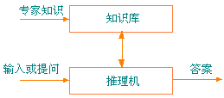
专家系统的结构和建造步骤
专家系统的结构
定义：专家系统各部分的构造方法和组织形式
专家系统结构图
已学过的知识表示方法有哪些呢？

Slide 19
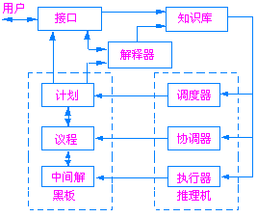
理想专家系统结构图

Slide 20
专家系统的定义？
专家系统程序与常规的应用程序之间有何不同呢?
一般应用程序与专家系统的区别
一般应用程序 | 专家系统
把问题求解的知识隐含地编入程序 知识组织为两级：数据级和程序级 | 把其应用领域的问题求解知识单独组成一个实体，即为知识库。 将知识组织成三级；数据、知识库和控制。

Slide 21
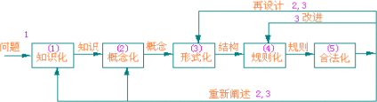
专家系统构造步骤，见书p155~156

Slide 22
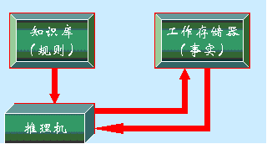
6.2 基于规则的专家系统
基于规则的专家系统的工作模型

Slide 23
基于规则的专家系统采用下面的模块来建立产生式系统的模型：
知识库：以一套规则建立人的长期存储器模型
工作存储器：存放人的短期存储器模型，存放问题事实和由规则激发而推断出来的新知识。
推理机：借助于存放在工作存储器中的问题事实和存放在知识库内的规则结合起来，建立人的推理模型，以推断出新的信息。

Slide 24
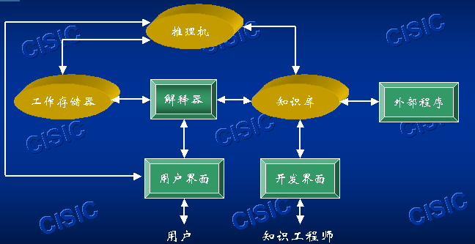
基于规则的专家系统的机构

Slide 25
6.3 基于框架的专家系统模型
1、面向目标编程与基于框架设计
  基于框架的专家系统建立在框架的基础之上
  采用面向目标编程技术
  框架的设计和面向目标的编程共享许多特征。
  在设计基于框架系统时，专家系统的设计者们把目标叫做框架。

Slide 26
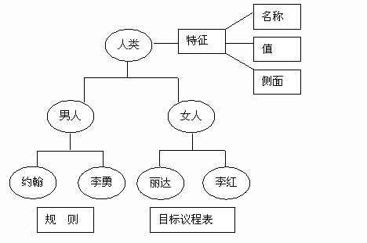
2、基于框架专家系统的结构
类
槽
子类
例子
规则
目标议程表

Slide 27
3、基于框架专家系统的一般设计方法
基于框架专家系统的主要设计步骤与基于规则的专家系统相似。主要差别在于如何看待和使用知识。
在设计基于框架的专家系统时，把整个问题和每件事想像为编织起来的事物
在辨识事物之后，寻找把这些事物组织起来的方法
对于任何类型的专家系统，其设计是高度交互的过程。

Slide 28
思考：1.知识表示中，框架的构成、表示和推理为何？
2.如何区别“目标”和“框架”这两个易混淆的术语?
思考：试述基于框架的专家系统与基于规则的专家系统的异同点。
基于框架的专家系统与基于规则的专家系统看待和使用知识上有何差别？

Slide 29
6.4 基于模型的专家系统
1、基于模型专家系统的提出
人工智能的研究的一种观点：人工智能是对各种定性模型的获得、表达及使用的计算方法进行研究的学问。
基于该观点人们提出了基于模型的专家系统。
采用各种定性模型来设计专家系统，其优点是显而易见的。
在诸多模型中，人工神经网络模型的应用最为广泛。

Slide 30
2、基于神经网络的专家系统
神经网络模型从知识表示、推理机制到控制方式，与目前专家系统中的基于逻辑的心理模型有本质的区别。
三种神经网络模型与专家系统集成模式
（1）神经网络支持专家系统 以传统的专家系统为主，以神经网络的有关技术为辅。
（2）专家系统支持神经网络 以神经网络的有关技术为核心，建立相应领域的专家系统，采用专家系统的相关技术完成解释等方面的工作
（3）协同式的神经网络专家系统 针对大的复杂问题，将其分解为若干子问题，针对每个子问题的特点，选择用神经网络或专家系统加以实现，在神经网络和专家系统之间建立一种耦合关系

Slide 31
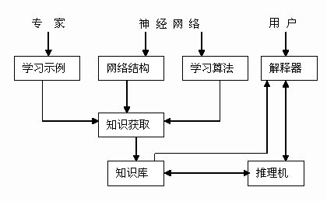
4、神经网络专家系统的基本结构

Slide 32
5、神经网络专家系统的几个问题讨论
（1）神经网络的知识表示是一种隐式表示。
（2）神经网络通过实例学习实现知识自动获取。
（3）神经网络的推理是个正向非线性数值计算过程，同时也是一种并行推理机制，神经网络各输出节点的输出是数值，因而需要一个解释器对输出模式进行解释。
（4）同一知识领域的几个独立的专家系统可组合成更大的神经网络专家系统。

Slide 33
6.5 新型专家系统
协同式专家系统
分布式专家系统

Slide 34
6.5.1 新型专家系统的特征
1、并行与分布处理
2、多专家系统协同工作
3、高级语言和知识语言描述
4、具有自学习功能
5、引入新的推理机制
6、具有自纠错和自完善能力
7、先进的智能人机接口

Slide 35
6.5.2 分布式专家系统
主要目的：把一个专家系统的功能经分解以后分布到多个处理器上去并行地工作，从而在总体上提高系统的处理效率。
环境要求：可以工作在紧耦合的多处理器系统环境中，也可工作在松耦合的计算机网络环境里，所以其总体结构在很大程度上依赖于其所在的硬件环境。

Slide 36
需要解决的问题：
功能分布
知识分布
接口设计
系统结构
驱动方式 ：
1、控制驱动
2、数据驱动
3、需求驱动
4、事件驱动

Slide 37
6.5.3 协同式专家系统
一般专家系统解题的领域面很窄单个专家系统的应用局限性很大，很难获得满意的应用。
协同式多专家系统是克服一般专家系统的局限性的一个重要途径。
协同式多专家系统亦可称“群专家系统”， 表示能综合若干个相近领域的或一个领域的多个方面的子专家系统互相协作共同解决一个更广领域问题的专家系统。
系统更强调子系统之间的协同合作，而不着重处理的分布和知识的分布。

Slide 38
设计与建立一个协同式多专家系统，需要解决的问题：
（1）任务的分解
（2）公共知识的导出
（3）讨论方式
（4）裁决问题
（5）驱动方式

Slide 39
6.6 专家系统设计
按照专家表达知识的方式，在系统设计过程中主要利用以下3个表达成分
  假设或结论
  观测或观察
  推理或决策规则。

Slide 40
1、结论的表示
结论规定了所涉及专门知识的范围。在EXPERT中，每个假设用简写的助记符号和用自然语言(中文、英语或其它设计者希望使用的语言)写的正式的说明语句来表示。助记符号用于编写决策规则时引用假设。
2、观测的表示
观测是得到结论所需要的观察或量测结果。它们通常可以用逻辑值：真(T)，假(F)或“不知道”，或用数字来表示。把问题组织成菜单那样的编组是一种很有效的方法。

Slide 41
3、推理规则的表示
产生式规则是决策规则最为常用的表示形式可根据观测和假设之间的逻辑关系分成3类：
    从观测到观测的规则（FF规则）
      FF规则规定那些可从已确定的观测直接推导出来的观测的真值。因为通过把观测和假设相组合可以描述功能更强的产生式规则形式。
    从观测到假设的规则（FH规则）
      在许多用于分类的专家系统中，产生式规则可对产生式结论的可信程度进行量度。
    从假设到假设的规则（HH规则）
      HH(从假设到假设)规则用来规定假设之间的推理。

Slide 42
6.6.2 知识的使用和决策解释
建立专家系统还不是一门精确的科学。专家经常提供大量的信息，必须力图抽取专家推理过程中的关键内容，并且尽可能准确而简洁地表示这些知识。

Slide 43
1、结论的分级与选择
按评价的先后次序，把规则分成等级和选择规则是推理过程中控制策略的基本部分。可以根据专家的意见来排列与评价规则的次序。与此同时，还必须研究规则的评价次序的影响。规则评价次序的编排应该使不论采取什么次序，都得到相同的结论。
在产生式规则中应用可信度量测，不仅可以反映实际存在于专家知识中的不确定性，而且可以减少产生式规则的数量。

Slide 44
2、询问问题的策略
要给出一个询问问题的最佳策略是很困难的，询问的质量在很大程度上取决于在事先是否把问题清楚地组织好。一个好的询问策略，关键之一是使问题包含尽可能多的结构。应该根据共同的主题，把问题分成组。用FF规则这样的很简单的规则，可以在问题调查表里强制按主题进行分枝。如果系统推理所需的信息不是同时接受的话，可以有以下两种提问策略：
（1）某些场合下，专家是以预先仔细规定的序列或固定顺序收集所需的知识。
（2）系统不是按固定的顺序询问，而是根据具体情况作出某种选择。

Slide 45
3、 决策的解释
系统的设计者和使用者都需要系统对它所作出的决策给予解释。但是它们对决策解释的要求又各不相同。
（1)对系统设计者的解释。
（2）对系统使用者的解释。
一种解释方法是用语句来说明结论。系统所用的假设可能是任何形式的包含说明和建议的语句。有时系统的设计者可以预先提出某些适合于给定假设的解释。

Slide 46
6.7 专家系统开发工具
1、骨架型开发工具
2、语言型开发工具
3、构造辅助工具
4、支撑环境

